Slide 1
Метод адаптации
МГТУ им
Квалификационная работа
Студент:
Научный руководитель:

Slide 2
Цели и задачи работы
Цель - разработать метод декодирования кодов Рида-Соломона, применяемых в ЦССС.
Задачи:
обзор места помехоустойчивого кодирования в структуре цифровой системы передачи данных;
анализ математических основ кодов Рида-Соломона, их достоинства и недостатки
разработка метода их декодирования, применительно к ЦССС;
разработка программного обеспечения, реализующего данный метод.

Slide 3

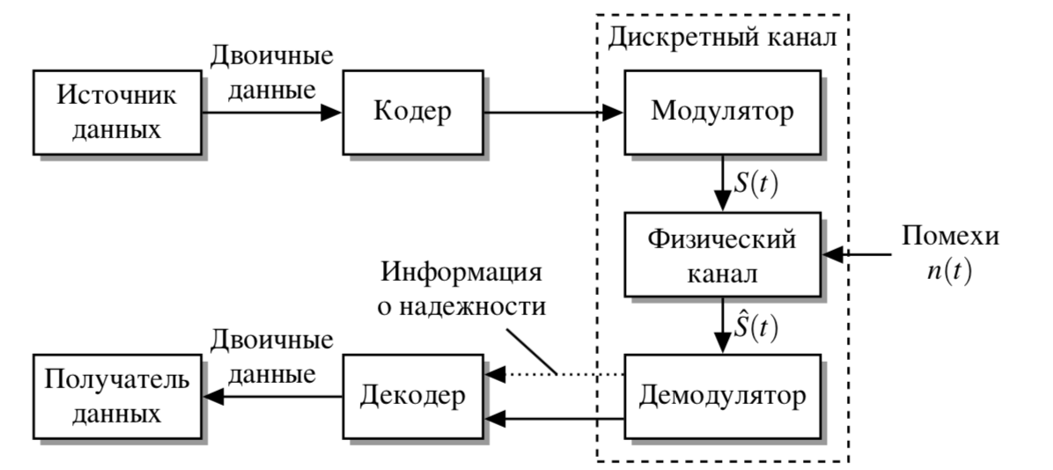


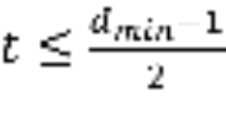
Помехоустойчивое кодирование
Избыточность кода
Кодовое расстояние (расстояние Хемминга)
Кратность гарантированно обнаруживаемых ошибок
Кратность гарантированно исправляемых ошибок.

Slide 4
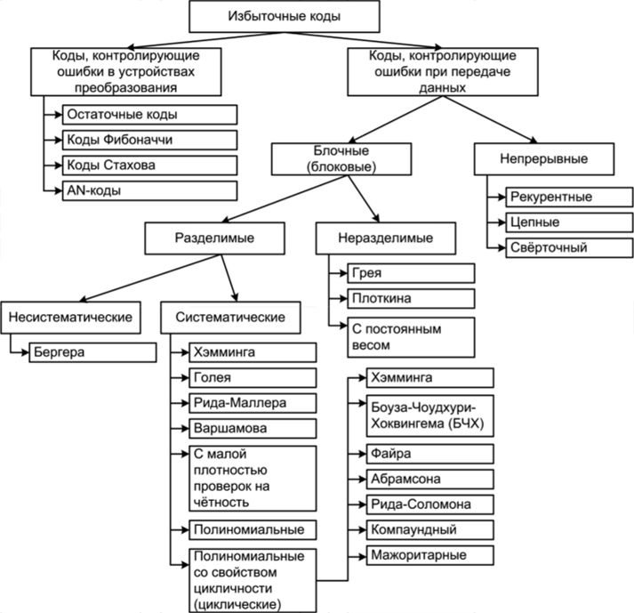



Коды Рида-Соломона
Символы представляют собой элементы поля Галуа GF(q)
Коды с максимальным расстоянием (граница Синглтона)
Задаются порождающим многочленом

Slide 5
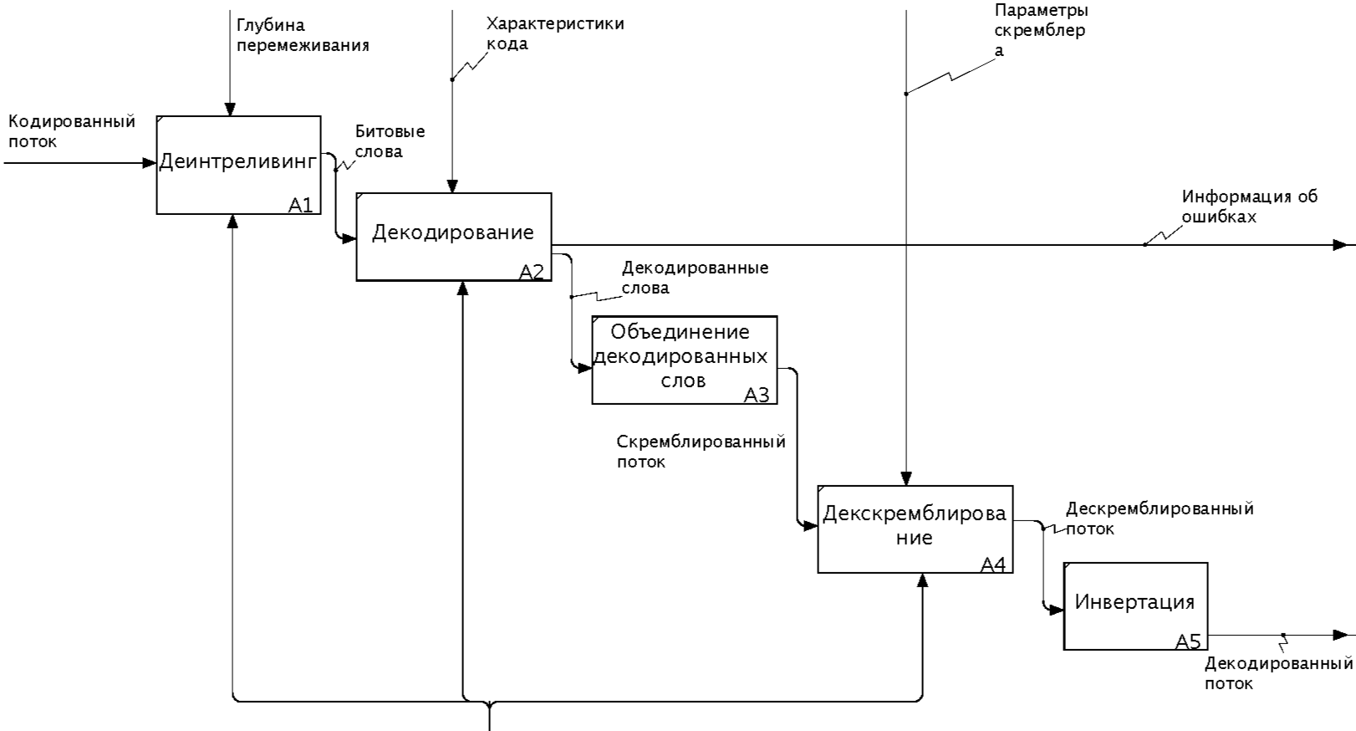
Функциональная диаграмма

Slide 6
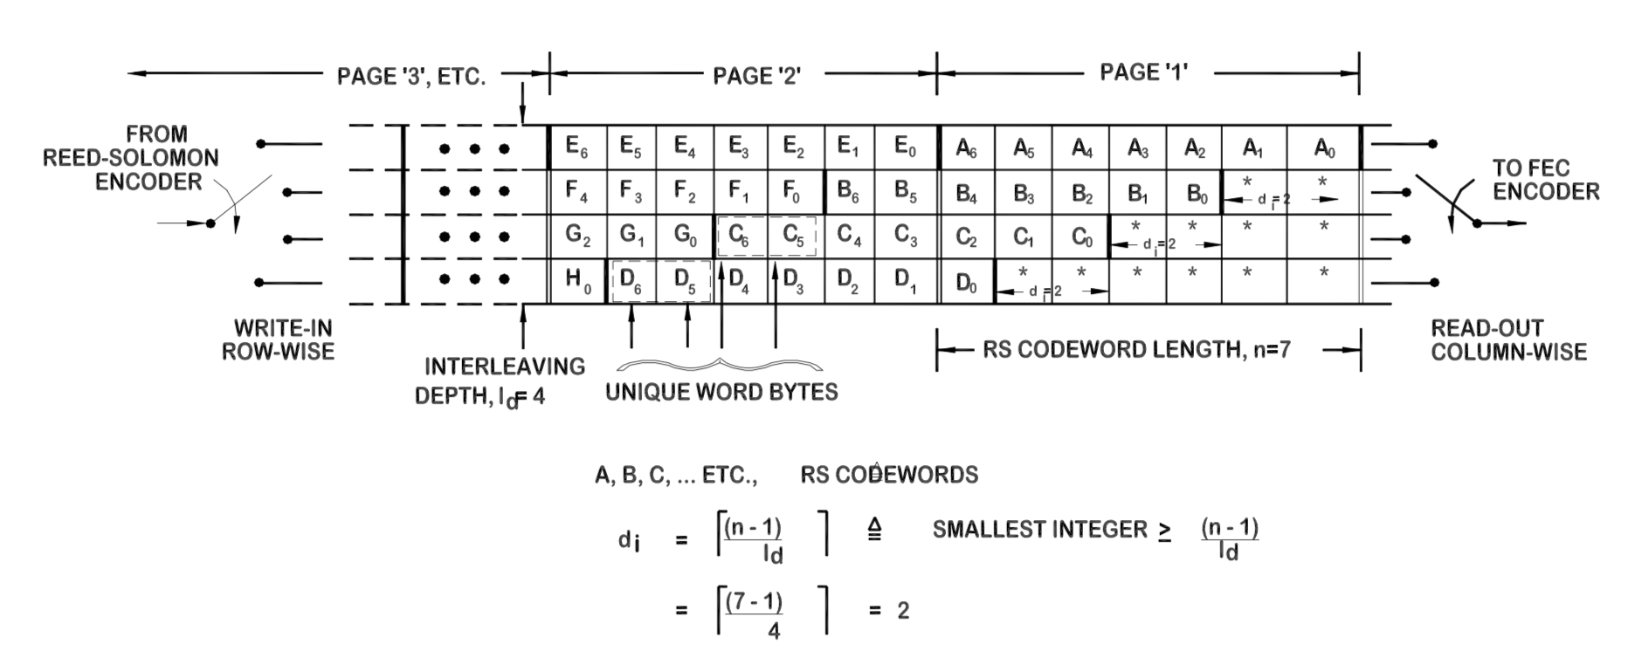
Деинтерливинг

Slide 7
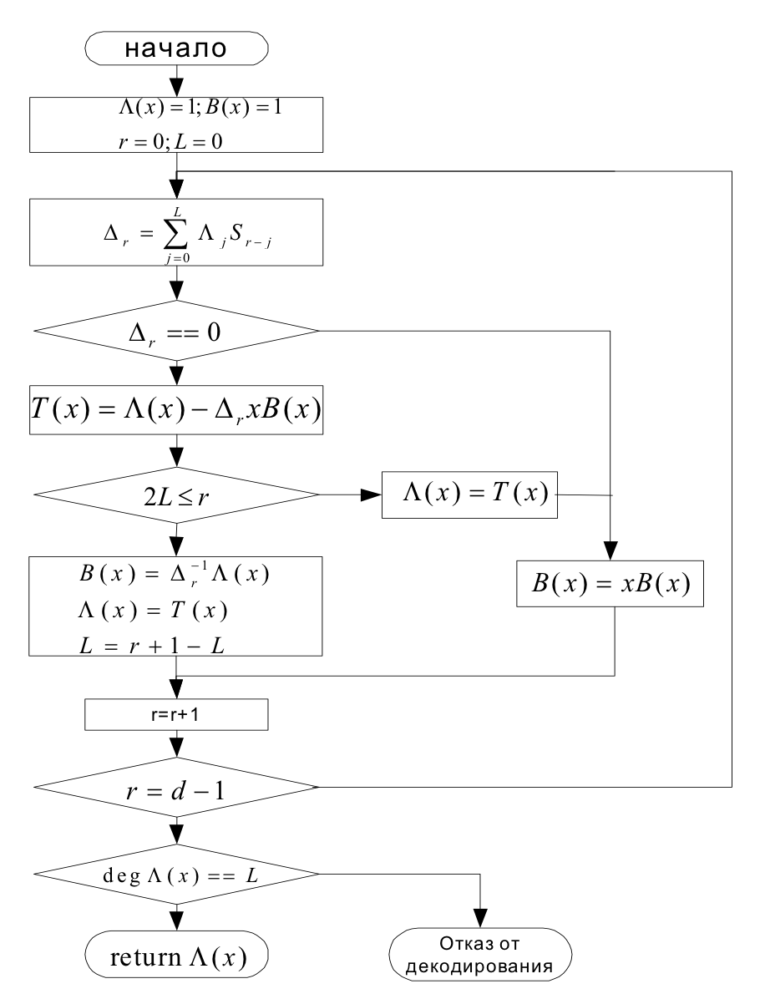
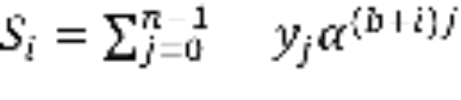



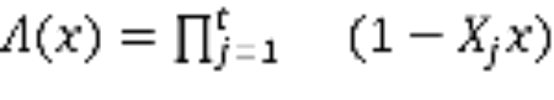
Алгоритм декодирования
,
Определение вектора синдрома
Многочлен значений ошибок:
Многочлен локаторов ошибок:
Алгоритм Берлекэмпа-Месси (поиск регистра сдвига)

Slide 8
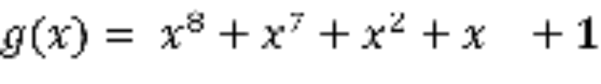
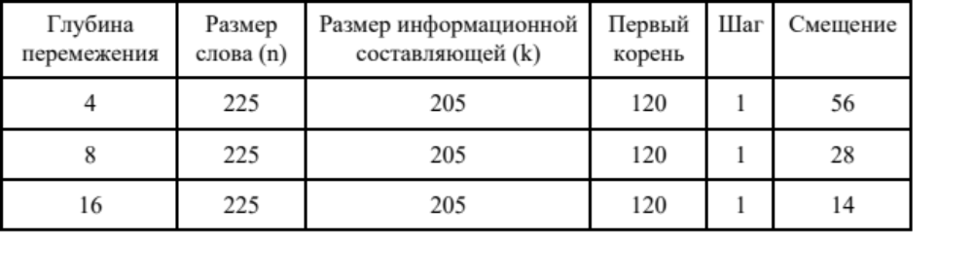
Эмпирические закономерности
Дерево разбора:
Порождающий многочлен:
Синхронизация (5A 0F BE 66):
Характеристики кода:

Slide 9
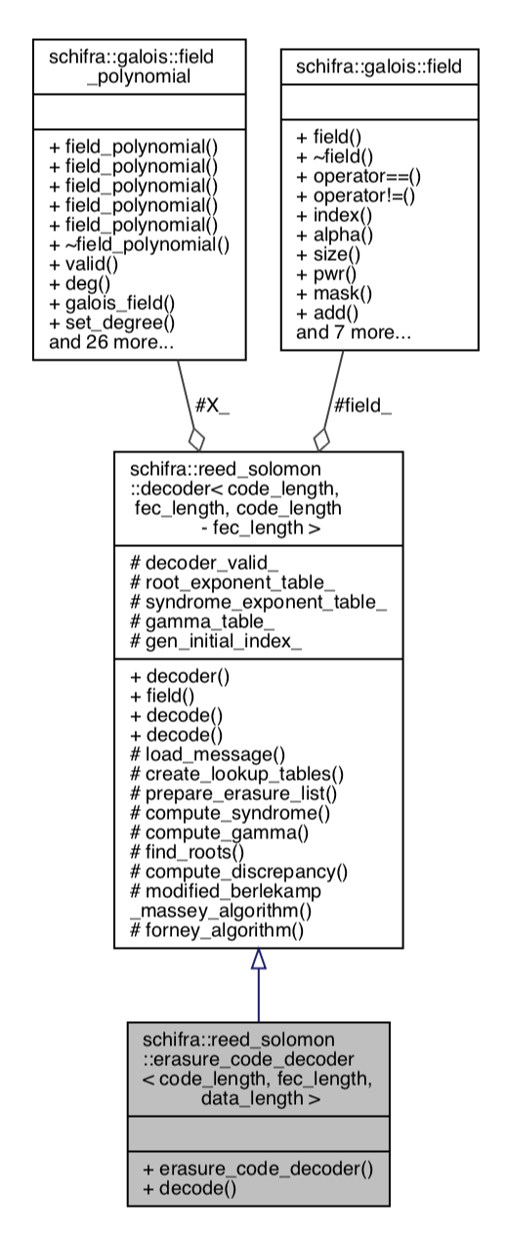
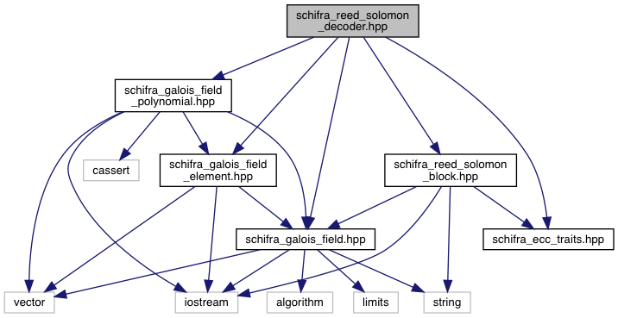
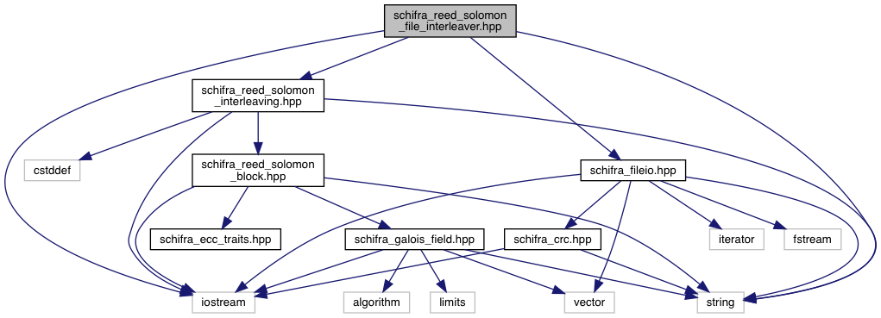
Структура разработанного ПО
Разработанное ПО :
RSD – программа, выполняющая декодирования цифрового потока;
AVL – программа, создающая файл декодирования

Slide 10
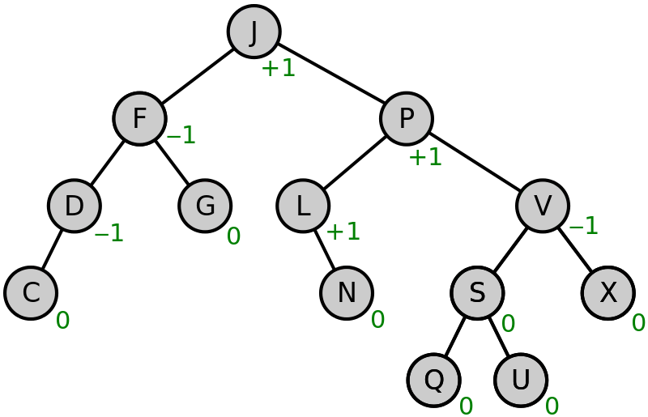
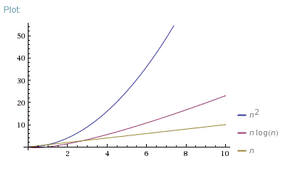
АВЛ-дерево
Сложность:
 | В среднем | В худшем случае
Расход памяти | O(n) | O(n)
Поиск | O(log n) | O(log n)
Вставка | O(log n) | O(log n)
Удаление | O(log n) | O(log n)

Slide 11
Расчетная нагрузка

Slide 12
Интерфейс

